Slide 1


KHỞI ĐỘNG
Tham gia giao thông – cần trông biển báo
Yêu cầu: quan sát các biển báo giao thông sau và cho biết những biển báo này thế hiện nội dung gì?

Slide 2






Biển báo gì?
1. Được đỗ xe

Slide 3

Biển báo gì?
2. Cấm rẽ trái

Slide 4

Biển báo gì?
3. Được rẽ phải

Slide 5

Biển báo gì?
4. Cấm đi ngược chiều

Slide 6

Biển báo gì?
5. Cấm ô tô
Notes:
GV nhận xét, kết luận: Trong cuộc sống, khi tham gia giao thông, chúng ta cần biết và hiểu một số biển báo cơ bản để có thể trở thành những người tham gia giao thông có ý thức. Đến với bài học này, các em sẽ được làm quen với các văn bản viết về các phương tiện giao thông để hiểu hơn về cách triển khai ý tưởng và thông tin theo nhóm đối tượng, hiểu được các tài liệu tham khảo và những phương tiện giao tiếp phi ngôn ngữ - những đặc điểm của một văn bản thông tin.

Slide 7







TRI THỨC NGỮ VĂN
Phiếu học tập số 01
HS đọc Tri thức Ngữ Văn trong SGK tr.75, sau đó hoàn thành Phiếu học tập 01
Thực hiện cá nhân
Thời gian: 5 phút

Slide 8


TRI THỨC NGỮ VĂN
  Trong văn bản thông tin, người viết có thể triển khai ý tưởng và thông tin bằng cách chia đối tượng thành nhiều loại nhỏ để giới thiệu, giải thích, thuyết minh,…
1. Triển khai ý tưởng và thông tin theo nhóm đối tượng được phân loại

Slide 9

  Cước chú: lời giải thích ghi ở chân trang.
  Tài liệu tham khảo: những tài liệu được người viết (người nói) xem xét, trích dẫn để làm rõ hơn nội dung, đối tượng được đề cập rong văn bản; Tài liệu tham khảo thường được ghi ở cuối bài viết hoặc cuối chương hay cuối sách.
TRI THỨC NGỮ VĂN
2. Cước chú, tài liệu tham khảo

Slide 10



TRI THỨC NGỮ VĂN
  Là tranh, ảnh, hình vẽ, sơ đồ, bảng biểu, kí hiệu,… phối hợp với lời văn (phương tiện ngôn ngữ) để cung cấp thông tin cho người đọc.
3. Phương tiện giao tiếp phi ngôn ngữ

Slide 11




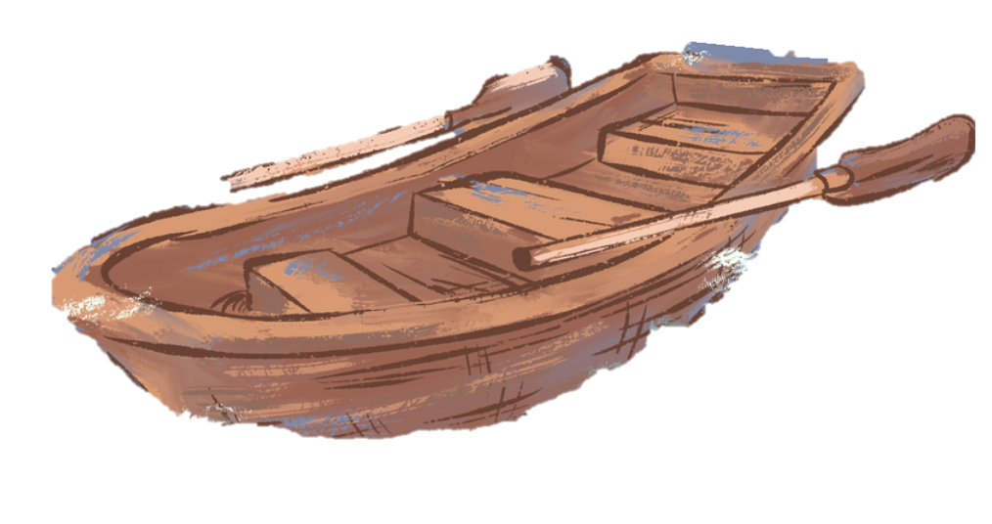
BÀI 8: VĂN BẢN THÔNG TIN
Đọc hiểu văn bản
GHE XUỒNG NAM BỘ

Slide 12





1. CHUẨN BỊ ĐỌC
90s KHỞI ĐỘNG
Liệt kê các phương tiện
giao thông mà em biết.
Notes:
GV chia lớp thành 3 nhóm, mỗi nhóm đứng thành từng hàng. Trong thời gian 90s, các nhóm sẽ liệt kê những phương tiện giao thông mà mình biết. Từng bạn viết, viết xong đưa lại phấn cho bạn sau cứ thế cho đến khi hết thời gian.

Slide 13


2. ĐỌC VĂN BẢN
Yêu cầu: Đọc diễn cảm văn bản
  2 bạn đọc nối tiếp nhau
  GV đọc mẫu đoạn đầu
Notes:
GV chú ý HS những từ khó trong văn bản: trét (làm cho kín bằng cách nhét một chất dính vào chỗ hở và miết kĩ), thương hồ (chỉ những người buôn bán kiếm sống trên sông nước bằng các phương tiện ghe, xuồng,…), cai tổng, tri phủ, tri huyện (các chức danh của người đứng đầu bộ máy chính quyền trước Cách mạng tháng Tám 1945), châu thổ (vùng đồng bằng ở cửa sông, do phù sa bồi đắp nên)

Slide 14



2. ĐỌC VĂN BẢN
Tiêu chí | Có | Không
Đọc trôi chảy, không bỏ từ, thêm từ.
Đọc to, rõ bảo đảm trong không gian lớp học, cả lớp cùng nghe được.
Tốc độ đọc phù hợp.
Sử dụng giọng điệu phù hợp với văn bản.

Slide 15

3. KHÁM PHÁ VĂN BẢN
Lớp chia thành 4-5 nhóm,
hoạt động nhóm để tìm hiểu các đặc điểm của văn bản thông tin được thể hiện
trong văn bản
THỜI GIAN: 7 PHÚT

Slide 16




3.1 Tìm hiểu nội dung chính của văn bản
Nhiệm vụ 2: Đối tượng nào được giới thiệu trong văn bản? Người viết chia đối tượng thành mấy loại?
Nhiệm vụ 1: Văn bản triển khai thông tin theo cách nào? Bố cục văn bản gồm mấy phần? Nội dung chính của mỗi phần là gì?
Notes:
Thời gian thảo luận: 5’ (Các nhóm làm ra bảng phụ)

Slide 17




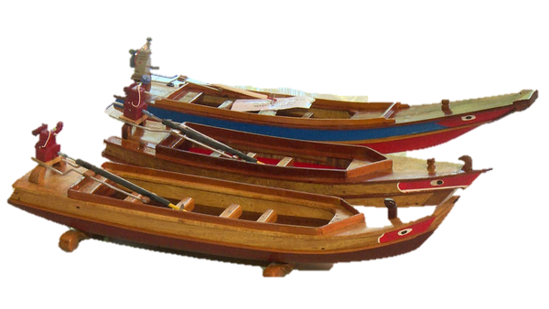
3. KHÁM PHÁ VĂN BẢN
3.1 Tìm hiểu nội dung chính của Văn bản
a. Cách triển khai thông tin: Bài viết triển khai thông tin theo cách phân loại đối tượng thành nhiều loại nhỏ để giới thiệu, giải thích.

Slide 18





3. KHÁM PHÁ VĂN BẢN
3.1 Tìm hiểu nội dung chính của văn bản
b. Bố cục
Phần 1 (đoạn 1): Từ đầu đến “chia thành nhiều loại”: Sự đa dạng của các loại ghe xuồng ở Nam Bộ.
BỐ CỤC
Phần 2 (đoạn 2,3): Tiếp theo đến “Bình Đại (Bến Tre) đóng”: Tác giả giới thiệu các loại xuồng, ghe và đặc điểm của từng loại.
Phần 3 (đoạn còn lại): Giá trị của các loại ghe, xuồng đối với kinh tế và văn hóa của người dân Nam Bộ.

Slide 19

3. KHÁM PHÁ VĂN BẢN
3.1 Tìm hiểu nội dung chính của Văn bản
c. Đối tượng được nhắc đến:
Xuồng và ghe

Slide 20



3. KHÁM PHÁ VĂN BẢN
3.2 Triển khai ý tưởng và thông tin trong văn bản
  Yêu cầu: Thảo luận nhóm
  Thời gian: 5 phút
  Thực hiện: phiếu học tập số 1
Notes:
Để phiếu thảo luận nhóm vào đây
21

Slide 21



3. KHÁM PHÁ VĂN BẢN
3.2 Triển khai ý tưởng và thông tin trong văn bản
Nhóm 1,2
  Ở đoạn 2, người viết đã chọn cách nào để triển khai ý tưởng và thông tin trong văn bản? Chỉ ra những biểu hiện cụ thể và hiệu quả của cách triển khai ấy trong đoạn 2.
  Cước chú tam bản có mục đích gì? Em thấy có cần chú thích thêm những từ ngữ, kí hiệu nào khác trong văn bản không?

Slide 22
3. KHÁM PHÁ VĂN BẢN
3.2 Triển khai ý tưởng và thông tin trong văn bản
Nhóm 3,4
  ·Ở đoạn 3, người viết đã chọn cách nào để triển khai ý tưởng và thông tin trong văn bản? Chỉ ra những biểu hiện cụ thể và hiệu quả của cách triển khai ấy trong đoạn 3.
  ·Cước chú chài và tài liệu tham khảo trong văn bản có mục đích gì? Em thấy có cần chú thích thêm những từ ngữ, kí hiệu nào khác trong văn bản không?

Slide 23




3. KHÁM PHÁ VĂN BẢN
3.2 Triển khai ý tưởng và thông tin trong văn bản
Qua văn bản, em có nhận xét gì về ghe, xuồng nói riêng và các phương tiện đi lại ở Nam Bộ nói chung? Qua đó, em đánh giá như thế nào về khả năng sáng tạo của con người Nam Bộ nói riêng và con người Việt Nam nói chung?

Slide 24


3. KHÁM PHÁ VĂN BẢN
3.2 Triển khai ý tưởng và thông tin trong văn bản
Văn bản sử dụng các phương tiện giao tiếp phi ngôn ngữ nào? Xác định tác dụng của các phương tiện đó.

Slide 25


3. KHÁM PHÁ VĂN BẢN
3.2 Triển khai ý tưởng và thông tin trong văn bản
Ngày nay, các phương tiện vận tải đường bộ, đường hàng không phát triển rầm rộ. Theo em những phương tiện đó liệu có thể thay thế hoàn toàn các phương tiện vận chuyển đường thủy như ghe thuyền không? Vì sao?

Slide 26

3. KHÁM PHÁ VĂN BẢN
3.2 Triển khai ý tưởng và thông tin trong văn bản
a. Sự đa dạng của các loại xuồng và đặc điểm của từng loại
  Các loại phổ biến như xuồng ba lá, xuồng năm lá, tam bản, xuồng vỏ gòn, xuồng độc mộc, xuồng máy…
Xuồng độc mộc
Xuồng máy gắn máy nổ
Xuồng ba lá
Xuồng tam bản
Xuồng vở gòn
→ Rất đa dạng với nhiều loại xuồng.
Notes:
22

Slide 27
3. KHÁM PHÁ VĂN BẢN
3.2 Triển khai ý tưởng và thông tin trong văn bản
b. Sự đa dạng của các loại ghe và đặc điểm của từng loại
  Về ghe dùng để vận chuyển hàng hóa thường là những chiếc ghe có kích thước lớn, sức chở nặng, đi được đường dài.
Ghe cào tôm
Ghe lồng
Ghe chài
Ghe hầu
Ghe bầu
Ghe ngo
Notes:
23

Slide 28


3. KHÁM PHÁ VĂN BẢN
3.2 Triển khai ý tưởng và thông tin trong văn bản
Ghe câu Phú Quốc
(Kiên Giang)
Ngoài ra, ở mỗi địa phương cũng có những loại ghe phù hợp với điều kiện sông nước và nhu cầu sản xuất, đi lại trong vùng. Một số loại ghe có tiếng như:
Ghe cửa Bà Rịa
Ghe lưới rùng Phước Hải
(Long Đất, Bà Rịa- Vũng Tàu)
Ghe Cửa Đại

Slide 29


3. KHÁM PHÁ VĂN BẢN
3.2 Triển khai ý tưởng và thông tin trong văn bản
c. Giá trị của các loại ghe, xuồng đối với kinh tế và văn hóa của người dân Nam Bộ
  Ghe xuồng ở Nam Bộ vừa là một loại phương tiện giao thông vô cùng hữu hiệu, vừa ẩn chứa bên trong những giá trị văn hóa vô cùng độc đáo.
  Dù sau này khoa học kĩ thuật phát triển thì ghe, xuồng vẫn giữ vị trí quan trọng ở mảnh đất này.

Slide 30

4. LUYỆN TẬP
Nhiệm vụ: Khái quát đặc điểm văn bản Ghe xuồng Nam Bộ
(Phiếu học tập 3.1)
  Hoạt động cá nhân
  Hoàn thiện PHT 3.1
  Thời gian thực hiện: 5 phút
Notes:
Để ảnh phiếu vào đây

Slide 31
4. LUYỆN TẬP
Yêu cầu | Thực hiện yêu cầu
Mục đích của văn bản là gì? | Là giới thiệu về các loại ghe, xuồng ở Nam Bộ
Văn bản triển khai ý tưởng và thông tin theo cách nào? | Bài viết triển khai thông tin theo cách phân loại đối tượng thành nhiều loại nhỏ để giới thiệu, giải thích.
Notes:
Để ảnh phiếu vào đây

Slide 32
4. LUYỆN TẬP
Yêu cầu | Thực hiện yêu cầu
Xác định các yếu tố phi ngôn ngữ trong văn bản. | Yếu tố phi ngôn ngữ: Có hình ảnh Chợ nổi Cái Răng – Cần Thơ. Có số liệu cụ thể: 150-200 tấn; 30 mét; …
Văn bản sử dụng cước chú và tài liệu tham khảo nhằm mục đích gì? | Cước chú có mục đích giải thích những từ ngữ khó. Tài liệu tham khảo giúp làm rõ ràng hơn thông tin mà tác giả nêu trong văn bản.
Notes:
Để ảnh phiếu vào đây

Slide 33


4. LUYỆN TẬP
Em có biết những phương tiện đi lại nào mang tính đặc trưng của người dân mỗi vùng miền trên đất nước ta? Em thích nhất phương tiện nào? Vì sao?
Notes:
Để ảnh phiếu vào đây

Slide 34








4. LUYỆN TẬP
  Hoạt động cá nhân
  Trên lớp: lập dàn ý
  Về nhà: hoàn thiện đoạn văn vào PHT 3.2
  Thời gian thực hiện dàn ý: 5 phút
Cuối văn bản, tác giả viết: “Ghe xuồng ở Nam Bộ vừa là một loại phương tiện giao thông vô cùng hữu hiệu, gắn bó mật thiết với cư dân vùng sông nước, lại vừa ẩn chứa bên trong những giá trị văn hóa vô cùng độc đáo.”. Em hãy làm rõ ý kiến của tác giả bằng đoạn văn khoảng 7 câu.

Slide 35



5. VẬN DỤNG
Nhiệm vụ: Đọc mở rộng văn bản cùng thể loại Tổng kiểm soát các phương tiện giao thông

Slide 36










Xin chào và hẹn gặp lại

